Slide 1
Ayder Tur-3

Slide 2
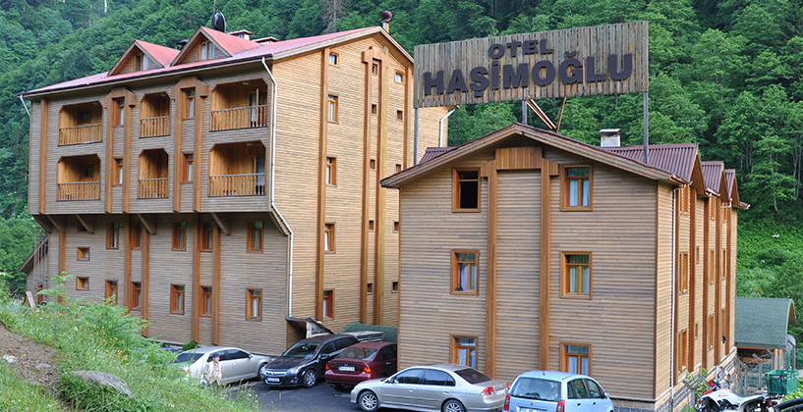
FIRTINA VADİSİ - ZİLKALE - PALOVİT ŞELALESİ - TARDERESİ KANYONU - AYDER
3
Konaklama ve akşam yemeği Ayder Haşimoğlu Otel’de. 18.00

Slide 3
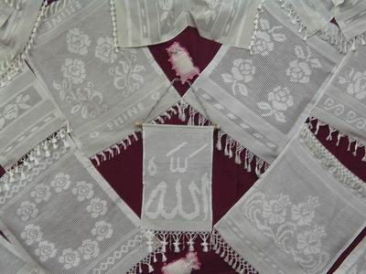
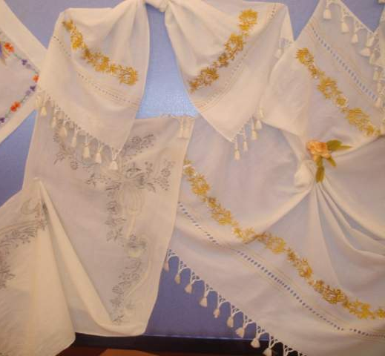
UZUNGÖL - DEMİRKAPI YAYLASI - AYGIR GÖLÜ - BALIKLI GÖL
4
Sabah kahvaltısından sonra Uzungöl’e hareket. Yol üzerinde asıl adı Feretiko olan bölge iklimine uygun bir kumaş türü olan Rize Bezi’nin üretildiği bir fabrikada alışveriş imkânı. 09.00-10.30

Slide 4
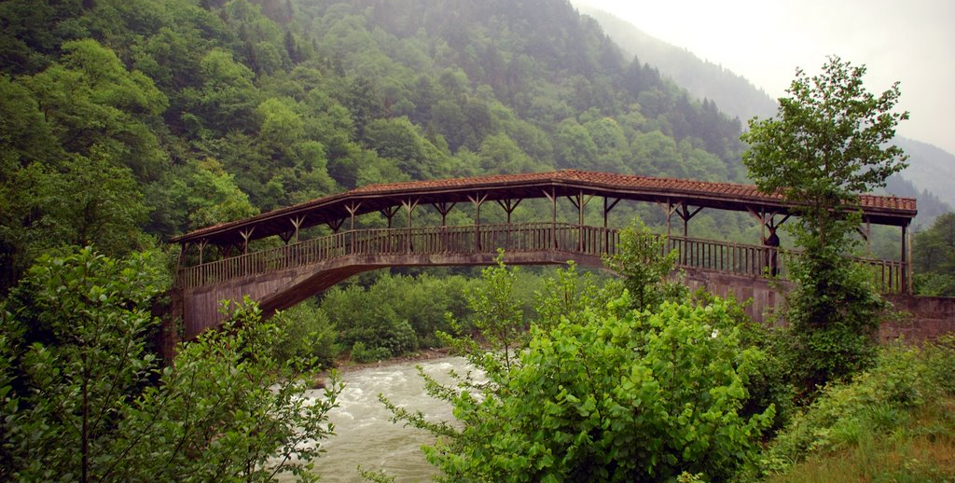
UZUNGÖL - DEMİRKAPI YAYLASI - AYGIR GÖLÜ - BALIKLI GÖL
4
Bölgedeki diğer köprülerden farklı bir mimariye sahip olan Kiremitli Köprü’nün görülmesi. 10.30-12.00

Slide 5
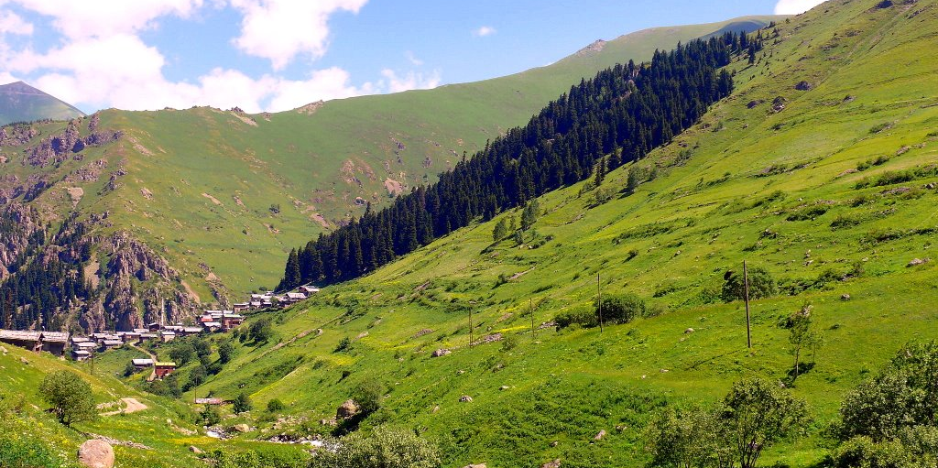
UZUNGÖL - DEMİRKAPI YAYLASI - AYGIR GÖLÜ - BALIKLI GÖL
4
Uzungöl’e varış. Öğle yemeği molası. Yemek sonrası minibüslerle Demirkapı yaylasına hareket. 12.00-14.00

Slide 6
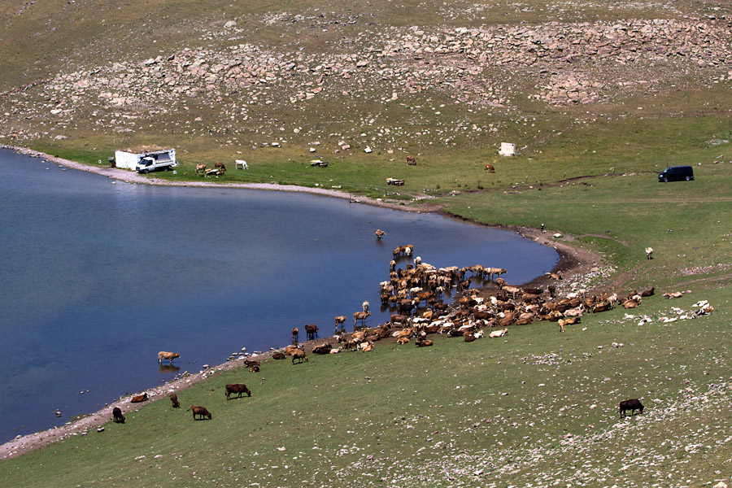
UZUNGÖL - DEMİRKAPI YAYLASI - AYGIR GÖLÜ - BALIKLI GÖL
4
Aygır gölü ve Balıklı gölün görülmesi ve çevre yürüyüşleri sonrası İsviçre Alplerini aratmayan güzellikteki Uzungöl’de serbest zaman. 15.00-17.30

Slide 7
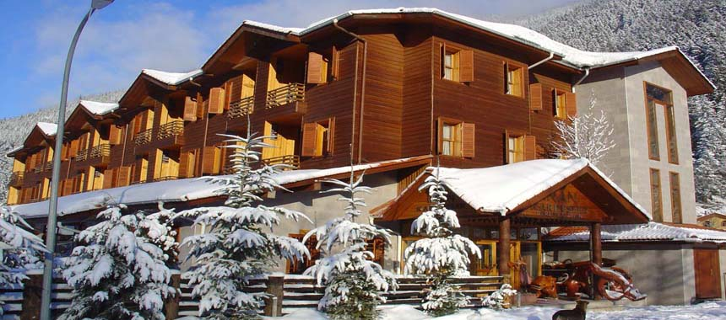
UZUNGÖL - DEMİRKAPI YAYLASI - AYGIR GÖLÜ - BALIKLI GÖL
4
Konaklama ve akşam yemeği İnan Kardeşler Otel’de. 18.00

Slide 8
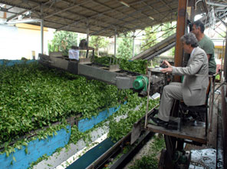
AKÇAABAT-TRABZON-ANKARA
5
Kahvaltı sonrası Trabzon’a hareket. Yolumuz üzerinde bulunan çay fabrikasında çay işlenişinin görülmesi, çayın tanıtımı ve çay ikramı. 09.00-10.30

Slide 9
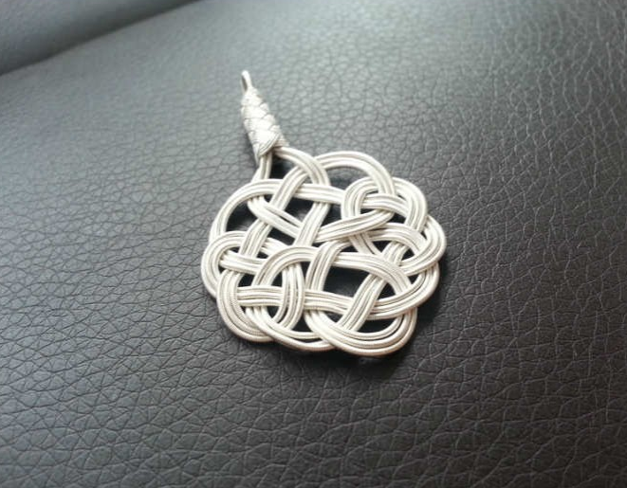
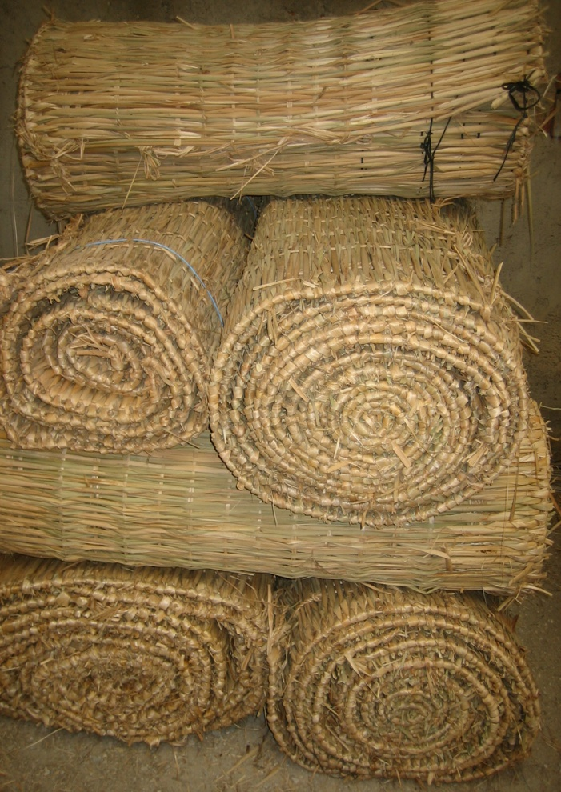
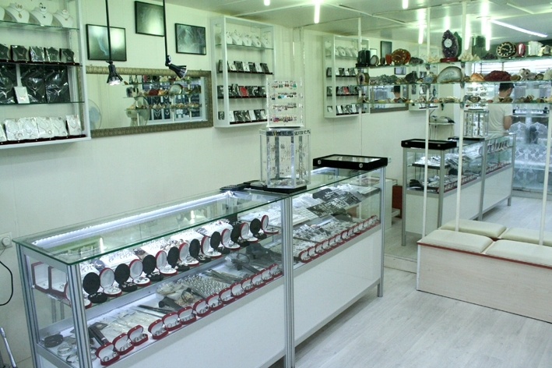
AKÇAABAT-TRABZON-ANKARA
5
Bugün dünyada sadece Trabzon’da yapılabilen Kazaziye ve Hasır işçiliğinin tanıtılıp satışının yapıldığı bir gümüş mağazasında alışveriş imkânı. 10.30-11.30

Slide 10
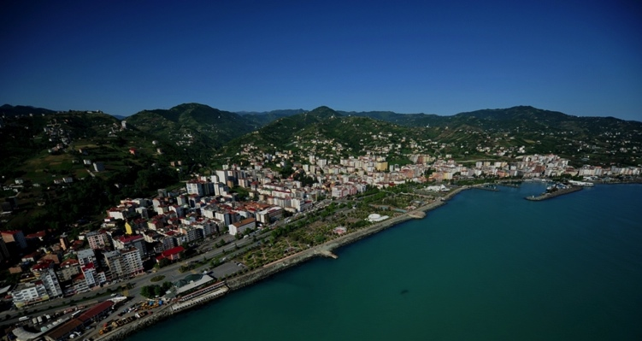
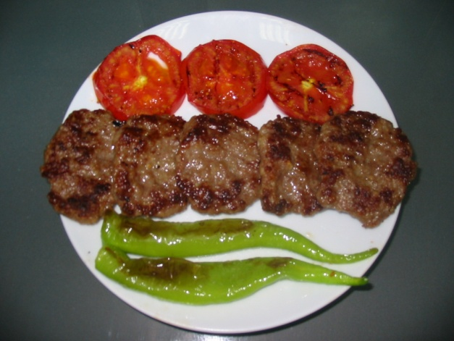
AKÇAABAT-TRABZON-ANKARA
5
Öğle yemeği Akçabat’ta (Akçabat köftesi). 12.00-13.00

Slide 11
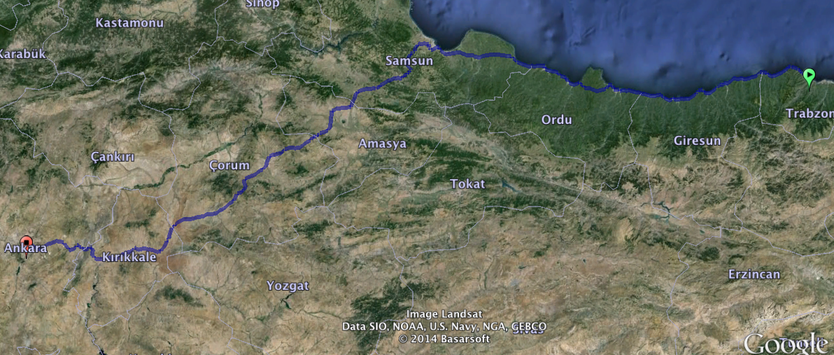
AKÇAABAT-TRABZON-ANKARA
5
Ankara’ya hareket. Gerekli molalar verilerek Ankara’ya varış. 13.00-23.30

